Slide 1
Résultats préliminaires
11/03/2024

Slide 2
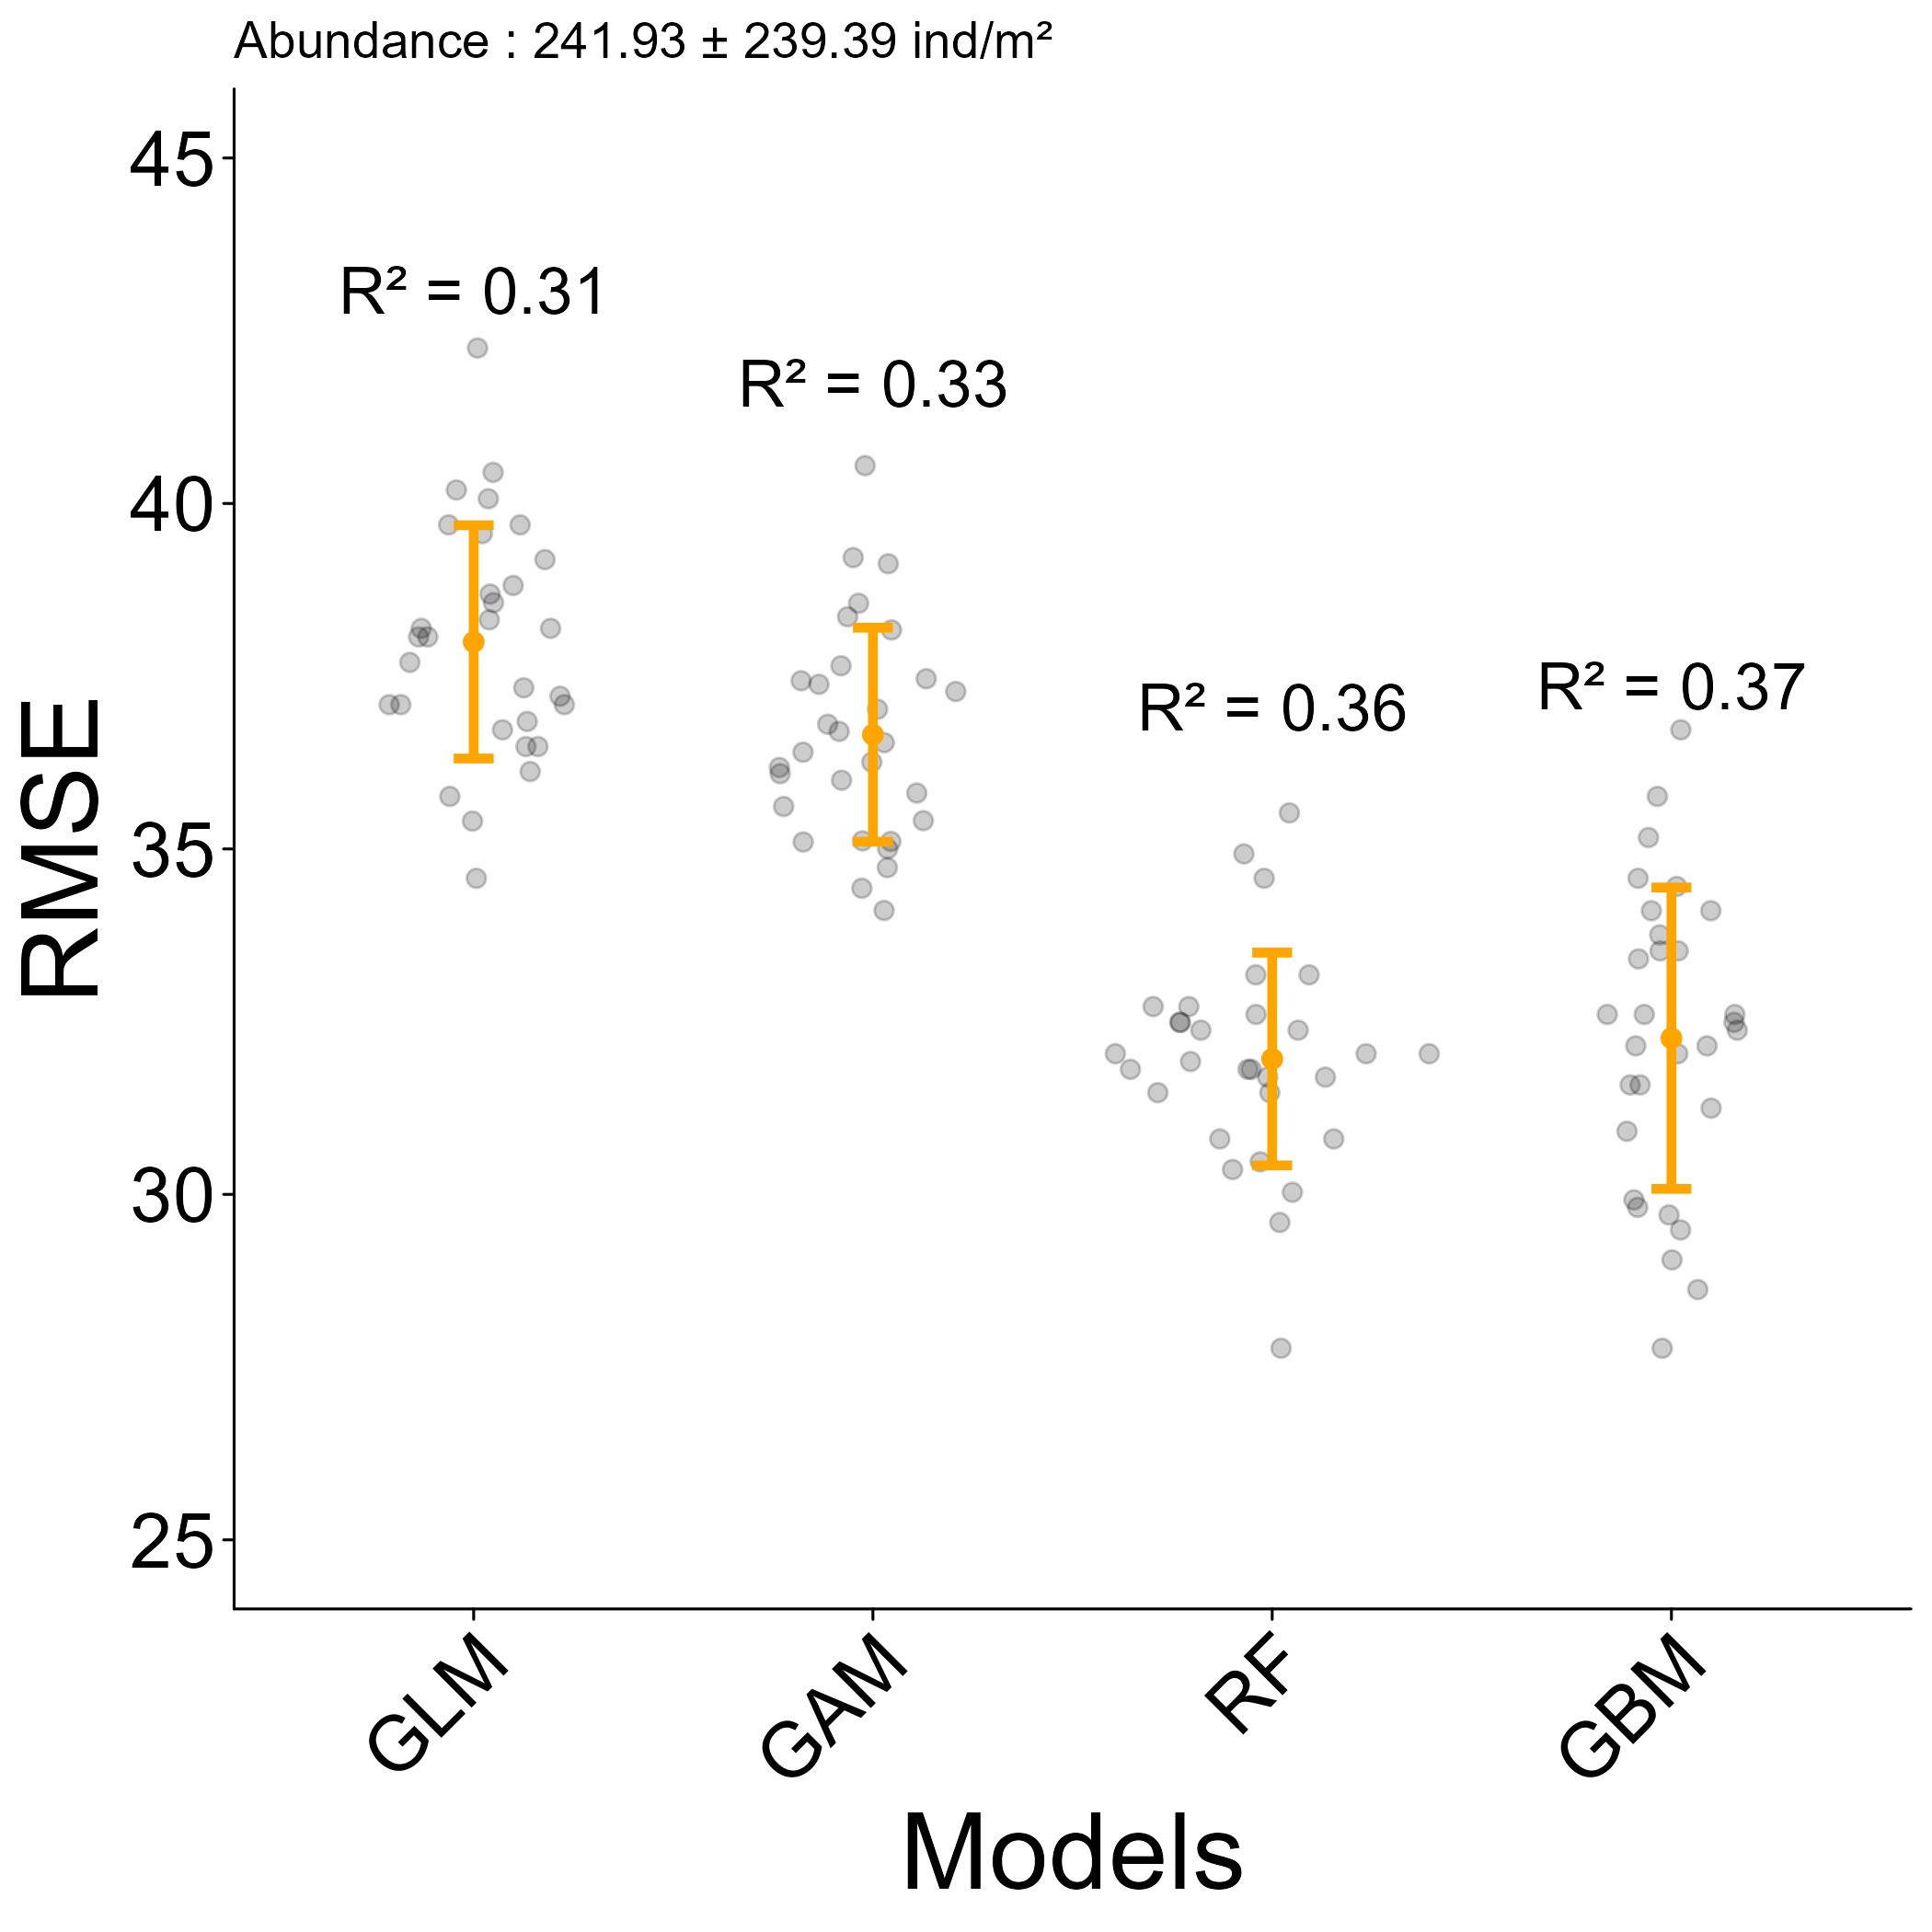
Total abundance
La moyenne et la sd de AB_tot de la BDD après sélection protocole et OS
R² sur le JDD test (20% de la BDD après sélection -> 679 obs) avec 30 simulations
RMSE sur le JDD test (20% de la BDD après sélection -> 679 obs) avec 30 simulations
Best algo = RF car + rapide, + faible RMSE et + faible sd(RMSE)

Slide 3
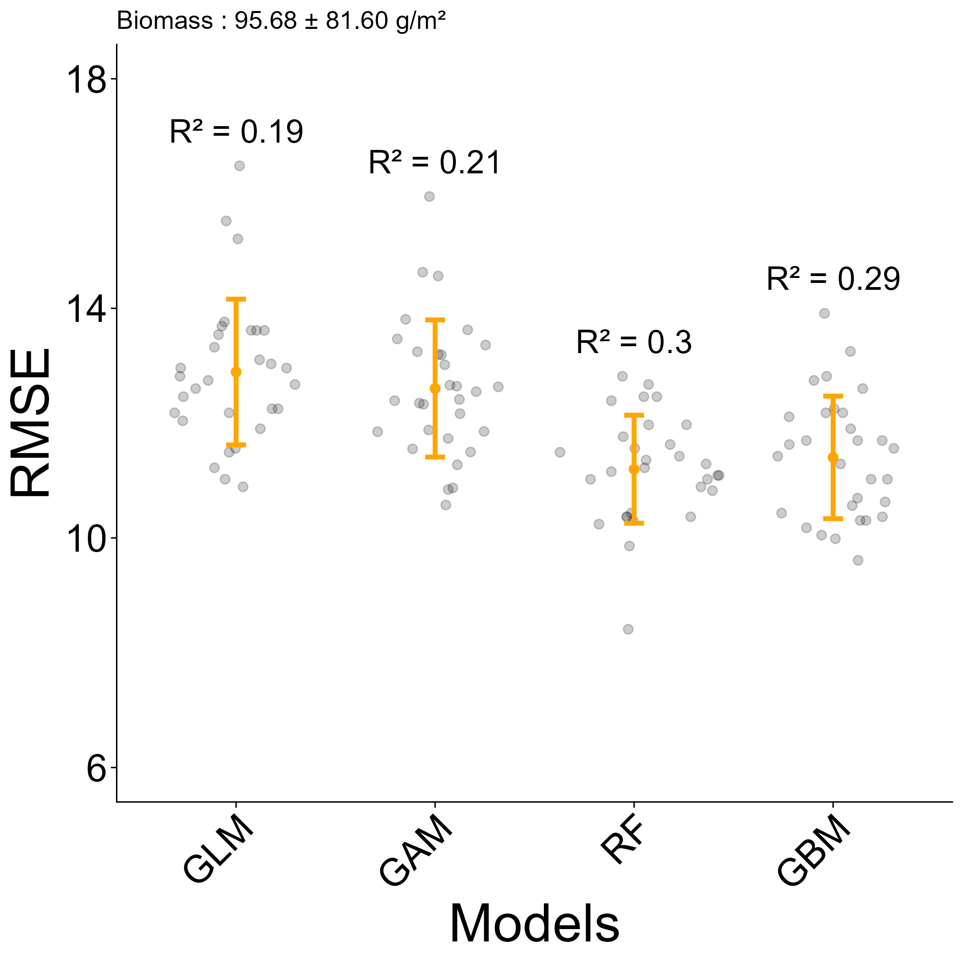
Total biomass
La moyenne et la sd de BM_tot de la BDD après sélection protocole et OS
R² sur le JDD test (20% de la BDD après sélection -> 679 obs) avec 30 simulations
RMSE sur le JDD test (20% de la BDD après sélection -> 679 obs) avec 30 simulations
Best algo = RF car + rapide, + faible RMSE et + faible sd(RMSE)

Slide 4
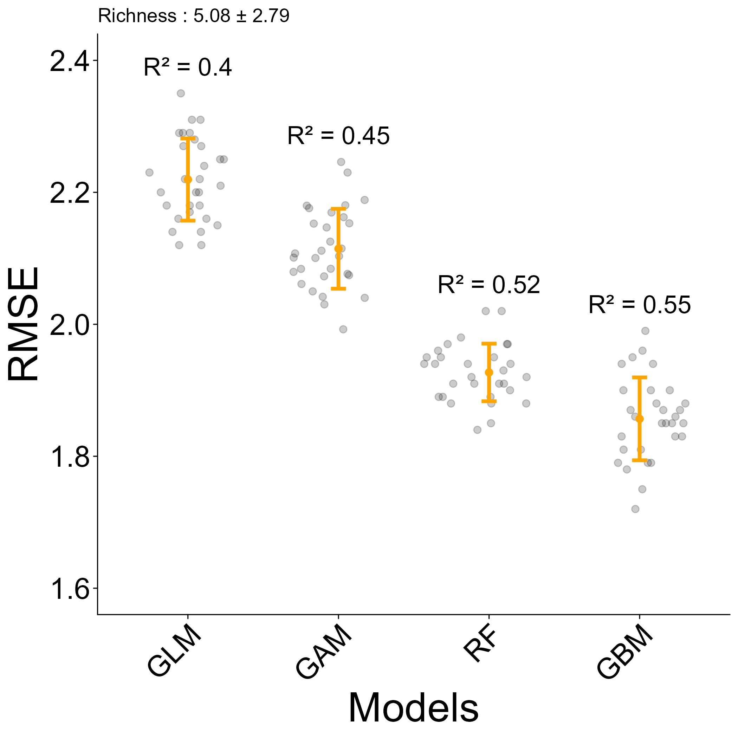
Richness
La moyenne et la sd de Richess_tot de la BDD après sélection protocole et OS
R² sur le JDD test (20% de la BDD après sélection -> 679 obs) avec 30 simulations
RMSE sur le JDD test (20% de la BDD après sélection -> 679 obs) avec 30 simulations
Best algo = GBM car + faible RMSE et + forte R²

